Slide 1







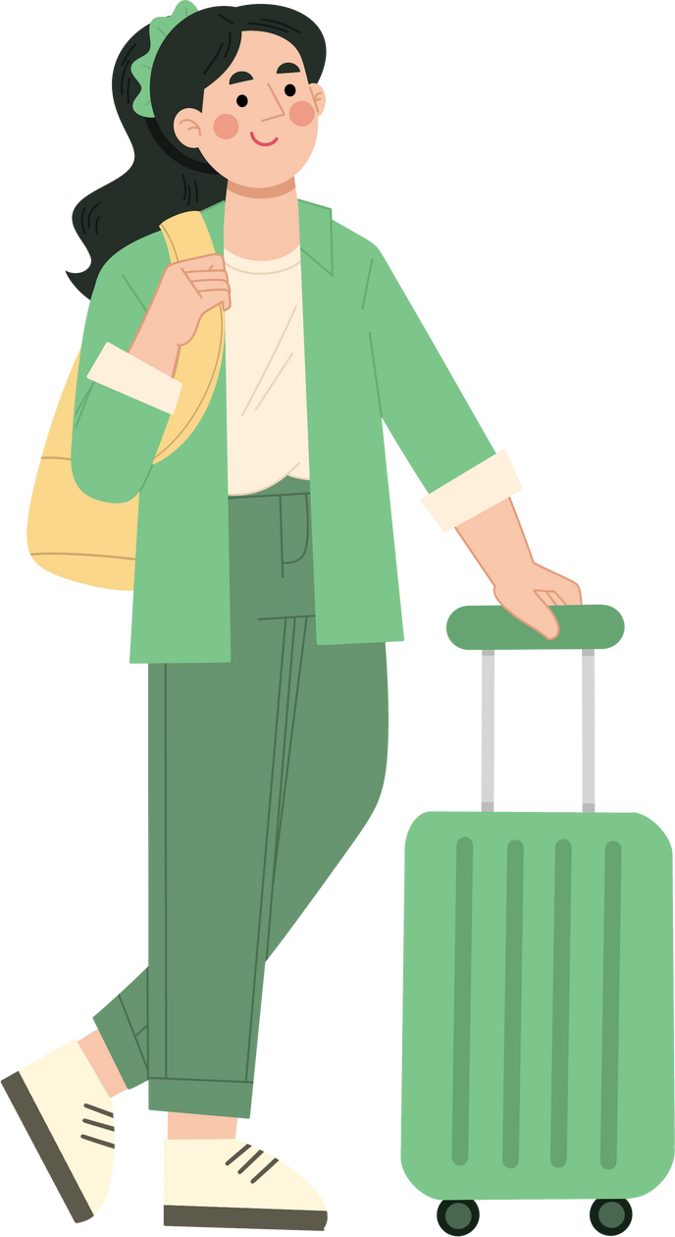


¡Vamos a Viajar!
Let’s Travel!

Slide 2





Vamos a viajar chant
Vamos a viajar
¿Cómo?
En avión (making airplane wings with arms)
¿Cómo?
En autobús (making a horn noise)
¿Cómo?
En barco (pretending to hold a giant steering wheel)
Muchas maneras, Muchas maneras de viajar
¡Vámonos!

Slide 3
Week 7 Vocabulario
el camión | truck | la camioneta | van
la playa | beach | Hace sol | It is sunny.
Hace calor. | It is hot. | nadar | to swim
¿Quieres...? | Do you want...? | Queiro... | I want...

Slide 4

truck
el camión

Slide 5

van
la camioneta

Slide 6




beach
la playa

Slide 7


It is sunny.
Hace sol.

Slide 8
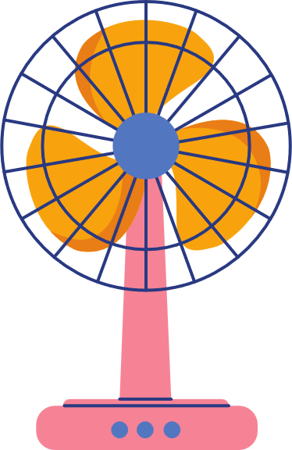

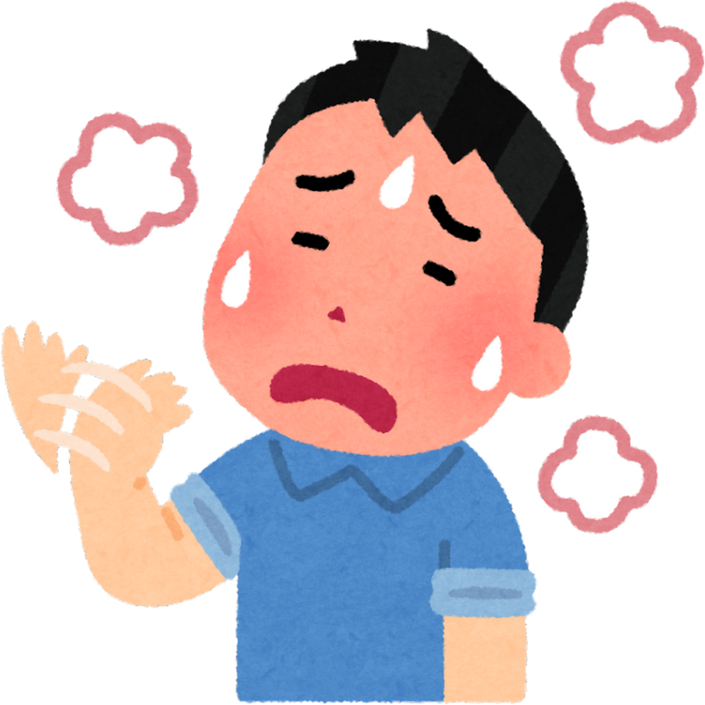
It is hot.
Hace calor.

Slide 9

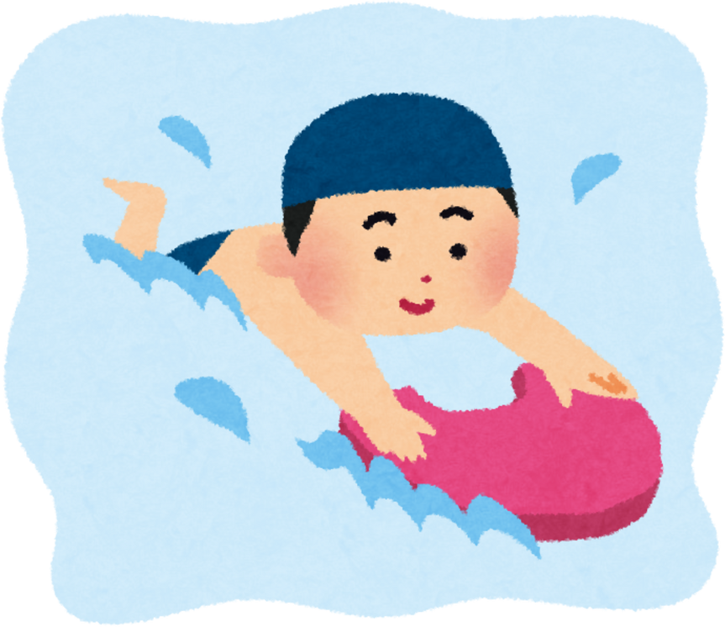

to swim
nadar

Slide 10


El tiempo de la playa
¿Qué tiempo hace hoy, hace hoy, hace hoy? (shoulder shrug)
¿Qué tiempo hace hoy?, déjame ver.. (hand over eyes looking around)
Hace sol en la playa, en la playa, en la playa. Hace sol en la playa, sol means sunny! (arms out like the sun)
Hace calor en la playa, en la playa, en la playa. Hace calor en la playa, calor means hot! (fanning face with hands)

Slide 11
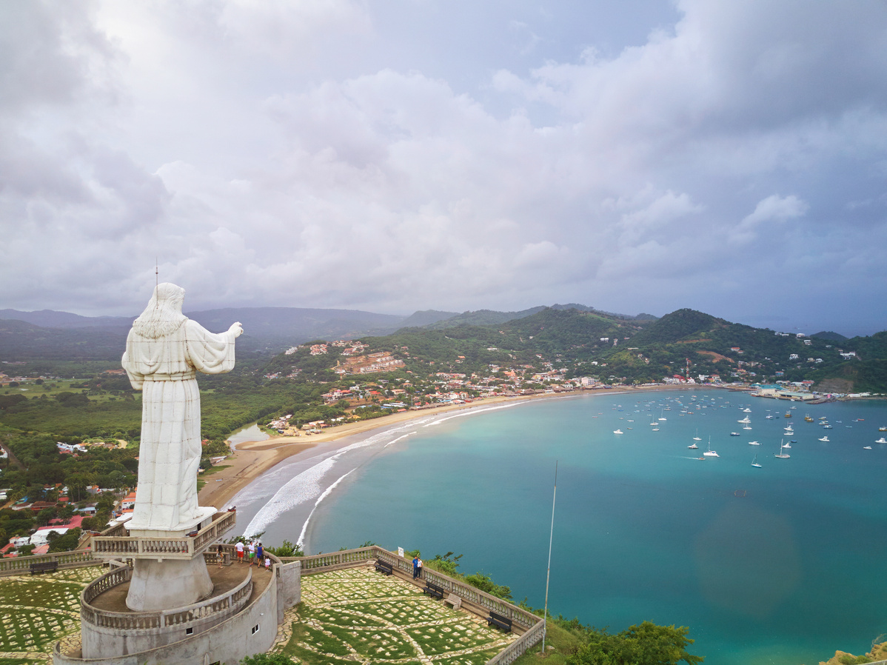
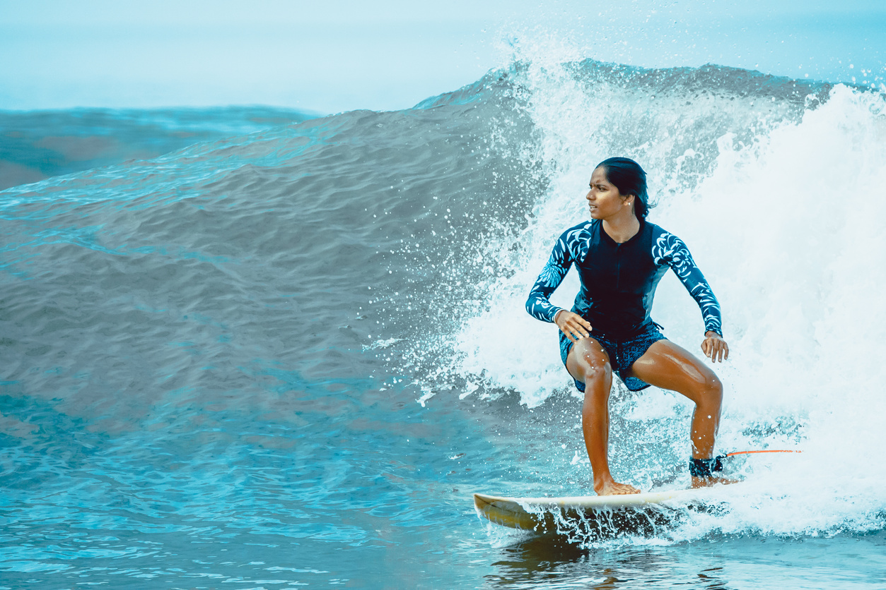
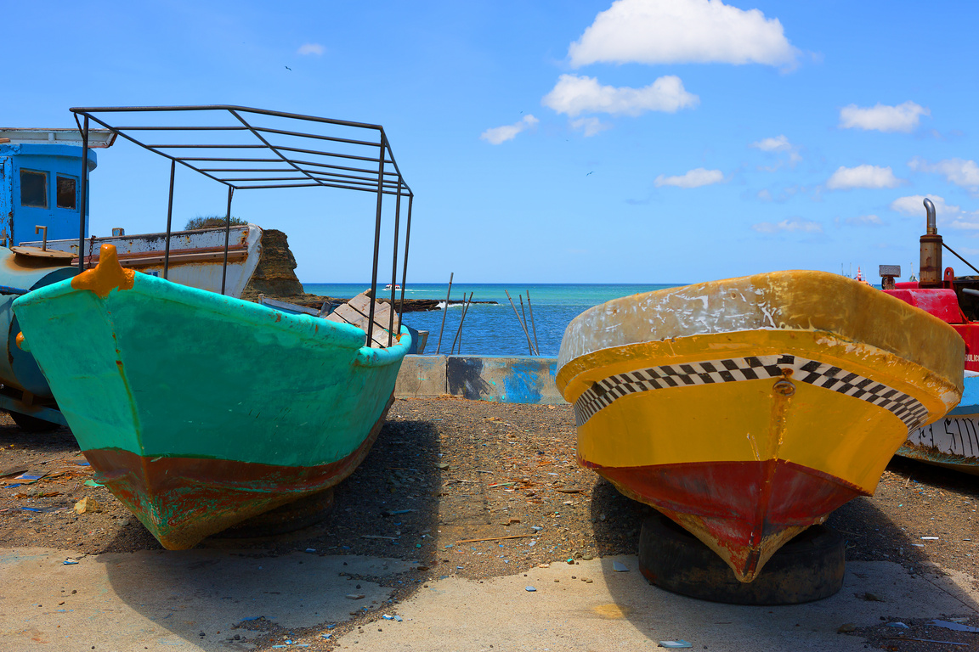
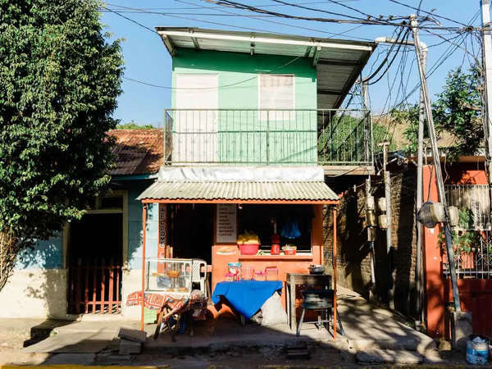
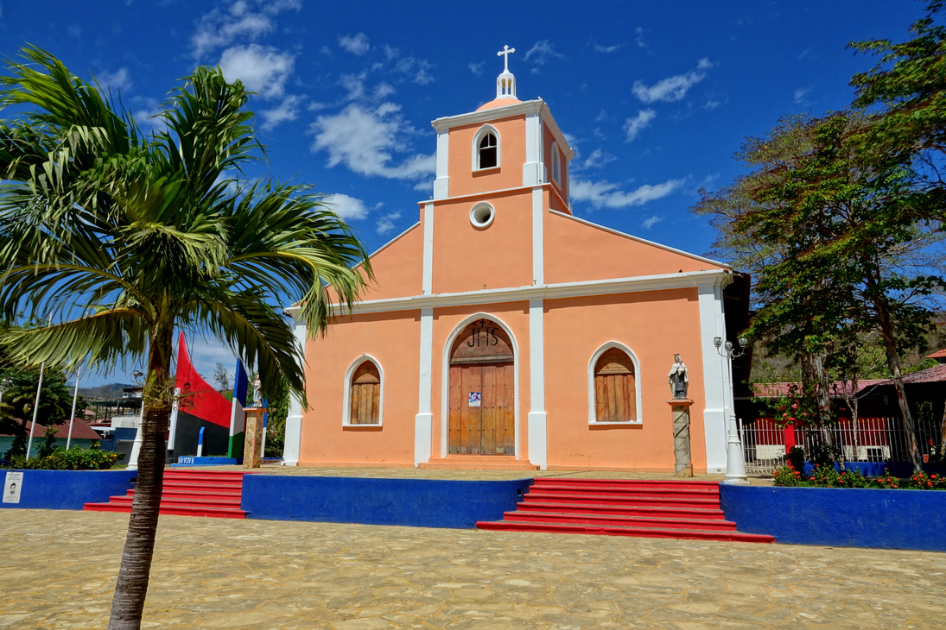

Slide 12

Adiós Amigos
Adiós amigos, adiós amigos,
Hasta la vista, hasta la vista
Hasta luego, hasta luego,
Chau, chau, chau. Chau, chau, chau

Slide 13
¡Gracias!
ThankS!

